Slide 1
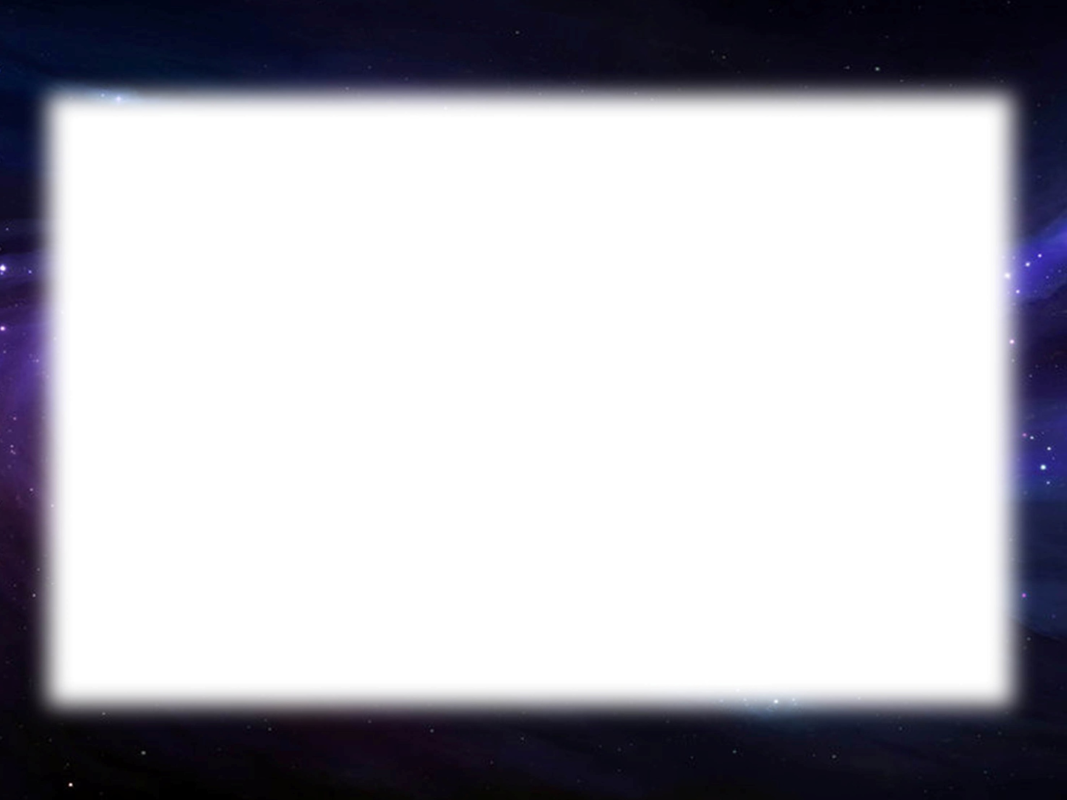
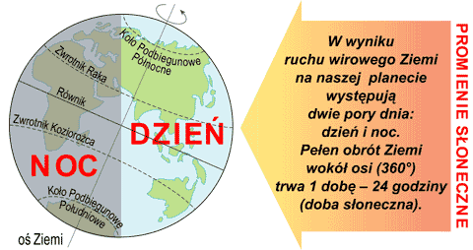

Slide 2
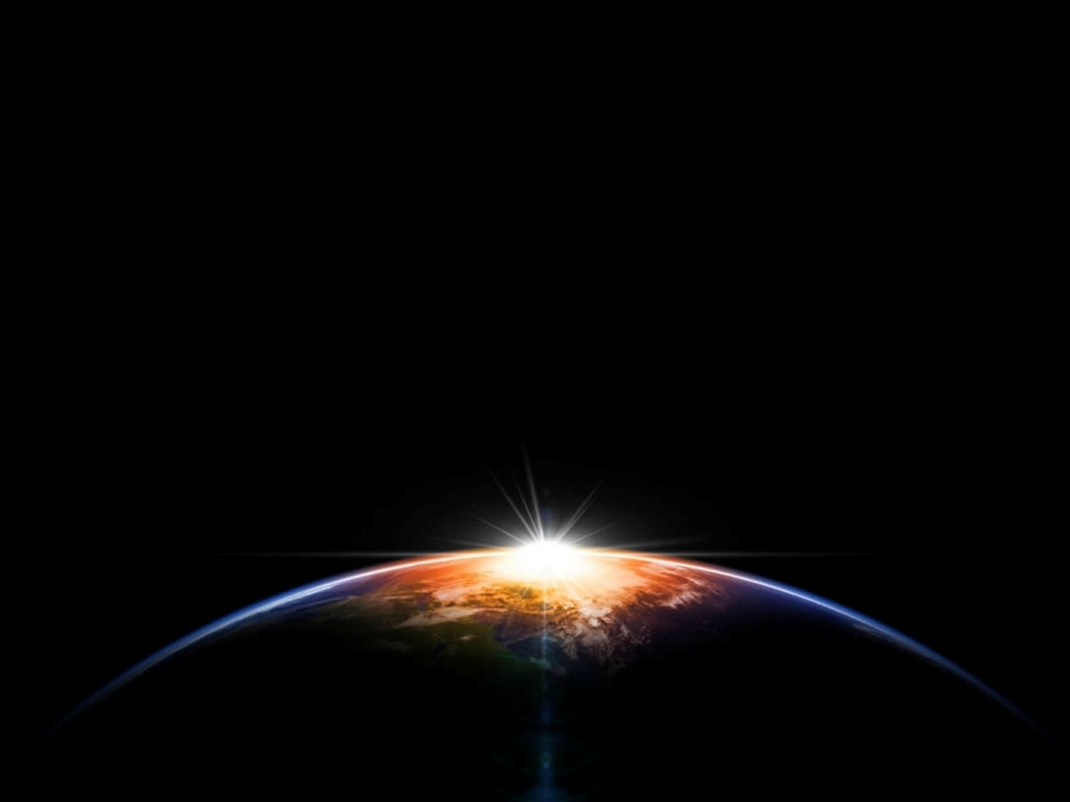
Następstwa ruchu obrotowego ziemi
  wędrówka gwiazd po sklepieniu niebieskim,
  zmiana dnia na noc,
  występowanie stref czasowych na Ziemi.

Slide 3
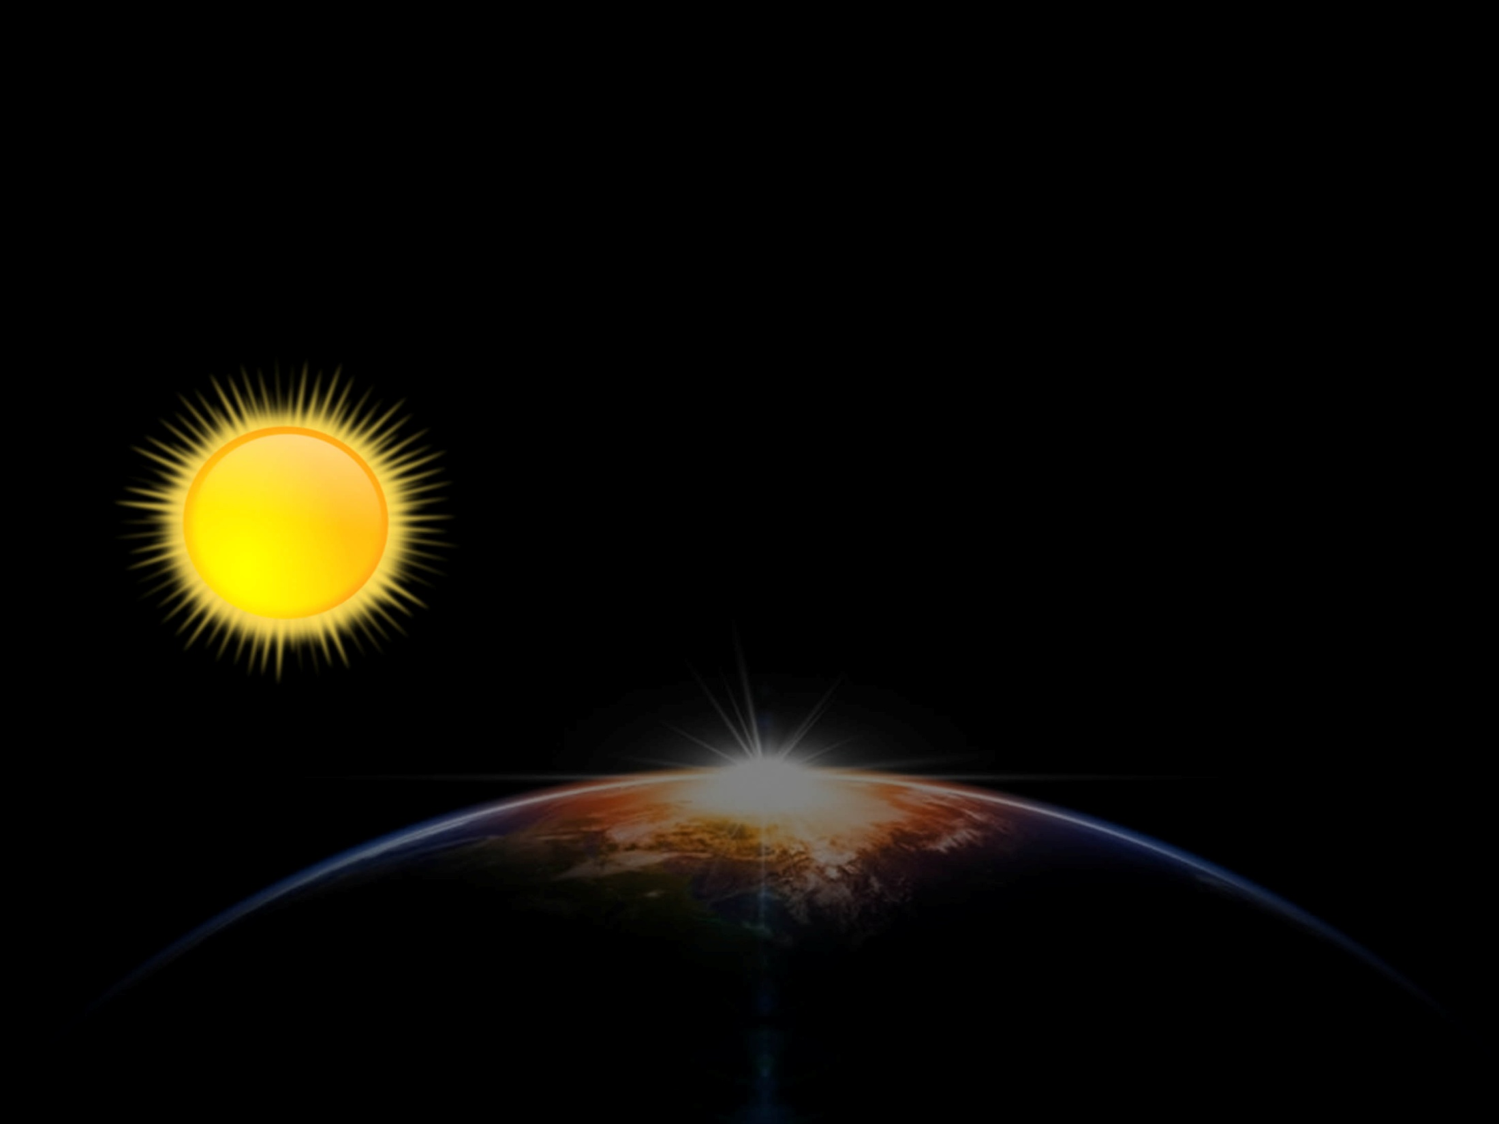
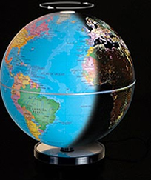
Ziemia się kręci wokół własnej osi
– mamy dzień lub noc.

Slide 4
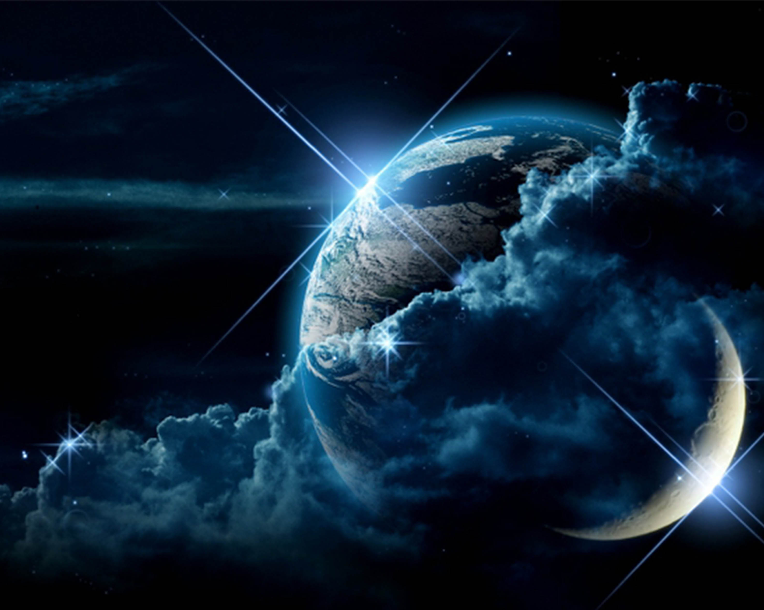
RUCH
OBIEGOWY
ZIEMI

Slide 5
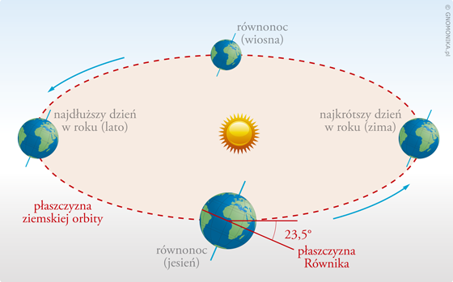
Ruch obiegowy Ziemi
Jest to ruch wykonywany przez Ziemię wokół Słońca.
Odbywa się po orbicie w kształcie elipsy zbliżonej do koła.
Okres obiegu wynosi 365 dni 5 godzin, 49 min i 42 sekundy. Jest trochę dłuższy niż trwa jeden rok zwykły, dlatego by wyrównać tę różnice powstałą z nagromadzonych „dodatkowych” godzin, co cztery lata przedłuża się rok o jeden dzień tj. w lutym zamiast 28
liczymy 29 dni.

Slide 6
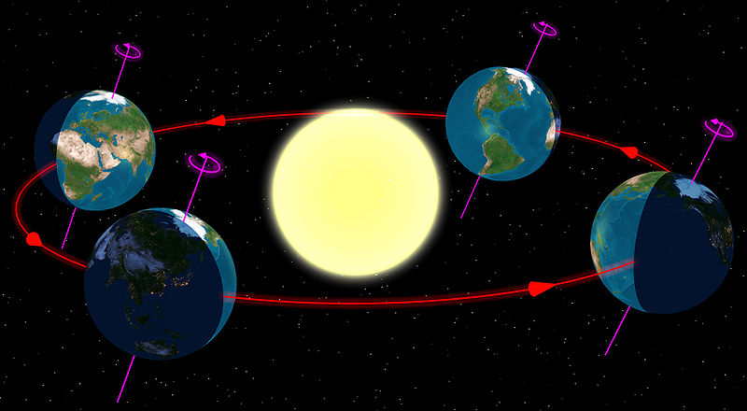
Stałe nachylenie osi Ziemi do płaszczyzny orbity powoduje zmiany w oświetleniu naszej planety..

Slide 7
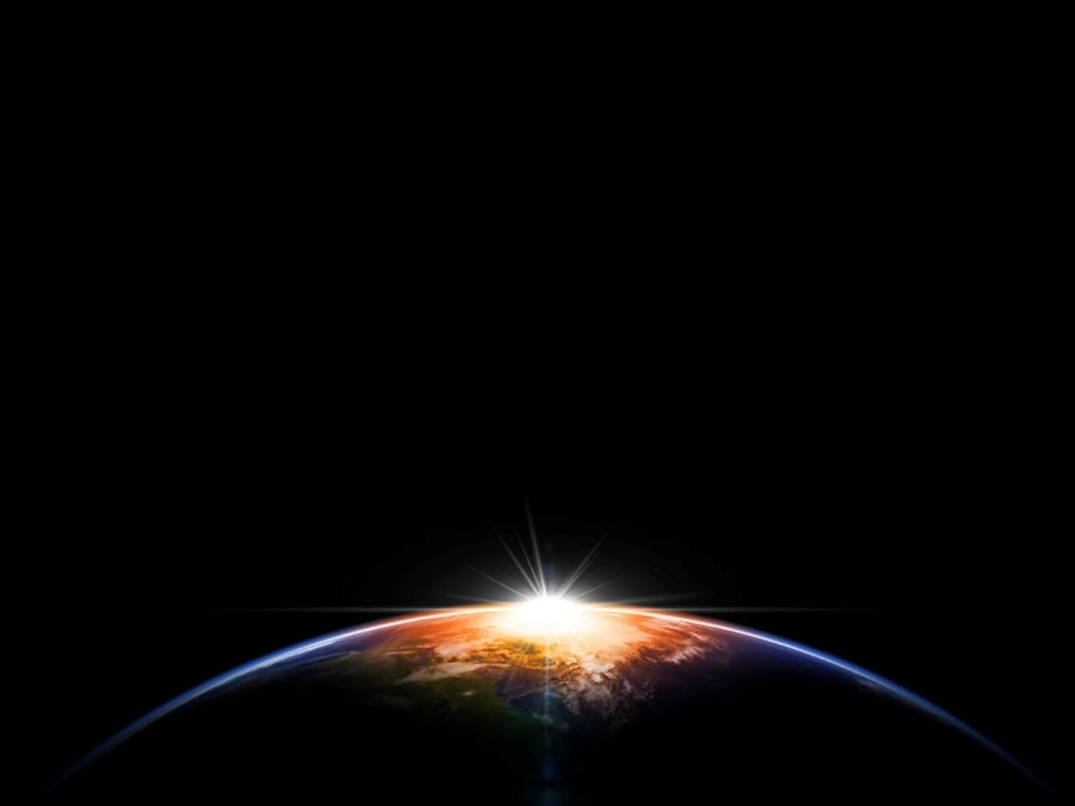
Oświetlenie Ziemi
W ciągu rocznego cyklu tych zmian wyróżniamy cztery daty,
podczas których oświetlenie Ziemi jest najbardziej
charakterystyczne. Są to:
21 marca - dzień równonocy wiosennej
21 (lub 22) czerwca - dzień przesilenia letniego
23 września - dzień równonocy jesiennej
22 grudnia - dzień przesilenia zimowego

Slide 8
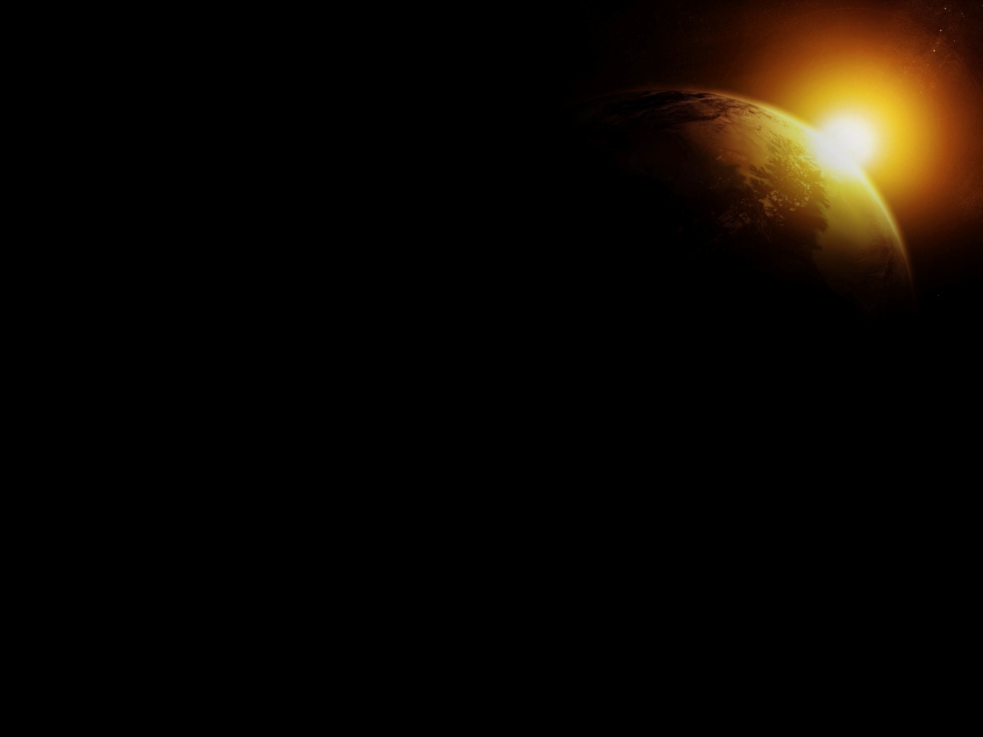
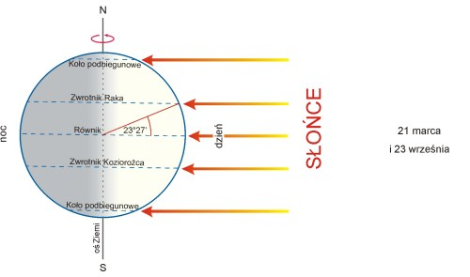
Oświetlenie Ziemi w dniach równonocy
(21 marca i 23 września)
W tych dniach Słońce góruje w zenicie nad równikiem. Półkula północna i południowa są jednakowo oświetlone. Na całej kuli ziemskiej dzień i noc trwają po 12 godzin.

Slide 9
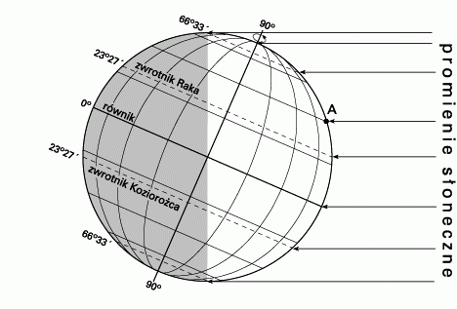
Oświetlenie Ziemi w dniu
przesilenia letniego
(21 czerwca)
21. VI Słońce góruje w zenicie nad
Zwrotnikiem Raka. Bardziej oświetlona jest
półkula północna (w tym Polska) – panuje tu lato.

Slide 10
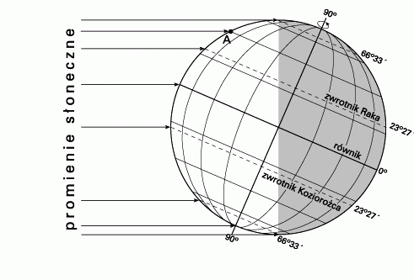
Oświetlenie Ziemi w dniu
przesilenia zimowego
(22 grudnia)
22. XII Słońce góruje w zenicie
nad Zwrotnikiem Koziorożca (23°27'S).
Bardziej oświetlona jest półkula południowa
– panuje tam lato. W Polsce jest zima.

Slide 11
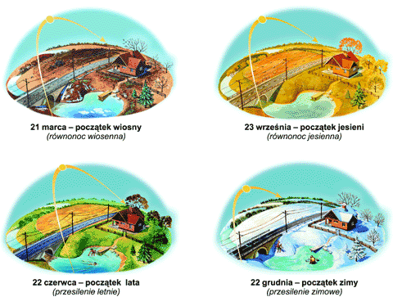
PORY ROKU

